Slide 1
독도영토학 7조 국제 사회가보는 간도 영유권은 ?

Slide 2
목차
1. 간도란
2. 간도의 역사
3. 관점
4. 간도가 한국 땅인 이유
5. 유사한 사례

Slide 3
간도란???
간도(間島)는 압록강 상류와 두만강 북쪽의 조선인 거주 지역을 일컫는 말로, 간도의 범위에 관하여는 여러 이견이 있다. 일반적으로 간도라 하면 현재의 연변 조선자치주 지역을 가리키며, 두만강 북쪽인 연변 지역을 '북간도'(또는 '동간도'), 그 서쪽인 압록강 북쪽 지역을 '서간도'라 부르기도 한다.

Slide 4
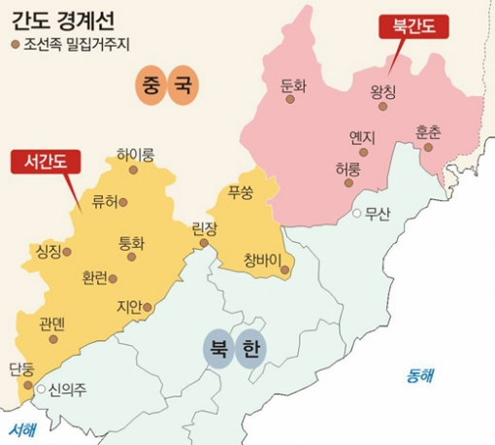
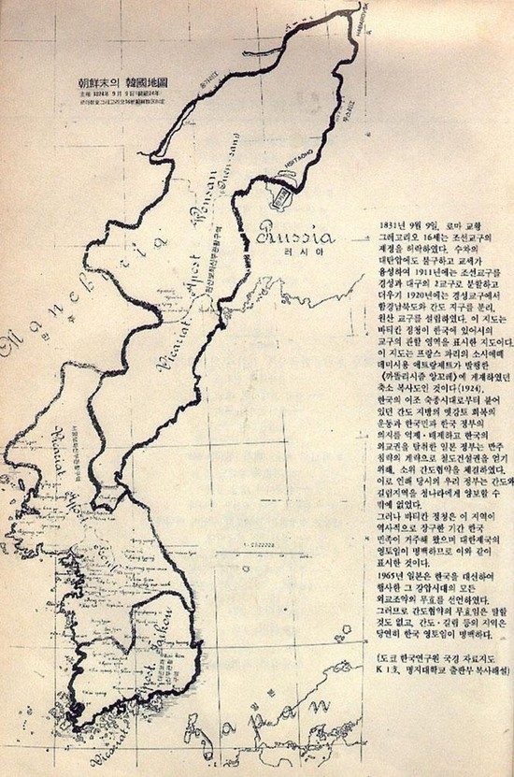
간도를 나타내는 사진들!!!!

Slide 5
간도의 역사
삼국 시대 이전: 읍루, 옥저의 영토
- 삼국 시대: 고구려의 영토
- 고려시대~조선 전기: 여진족이 살았음
- 일제 강점기: 간도 협약으로 청나라 영토가 됨
- 현재: 중국이 실효 지배

Slide 6
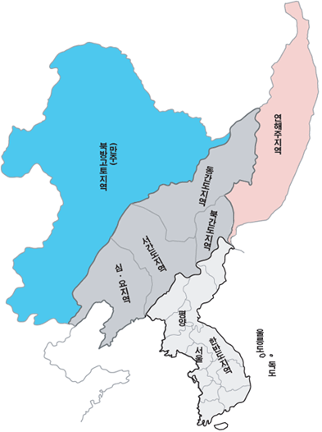
간도의 귀속문제
◈ 백두산 정계비
“西爲鴨綠 東爲 土門
故於分水嶺上 ~ ”
* 토문에 대한 해석 차이
- 중국 : 두만강
- 한국 : 토문강

Slide 7
간도 동영상 자료
https://www.youtube.com/watch?v=Qv9ijw3bKng&t=1s

Slide 8
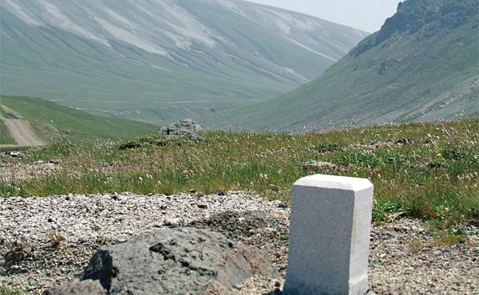
국제사회가 보는
<간도>의 영유권
백두산 정계비

Slide 9
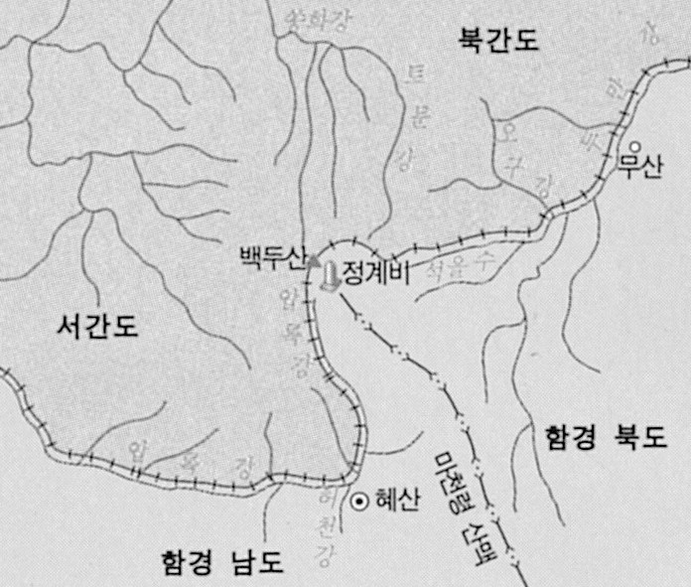
백두산 정계비
백두산정계비는
1712년(숙종 38년)에
조선과 청나라 사이의
국경을 정하기 위하여
세워진 경계비이다.

Slide 10
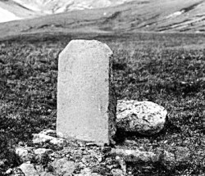
백두산 정계비 논쟁
청나라는 토문강을 두만강으로 파악하고
압록강 두만강 선을 국경선으로 삼았으나
토문강과 두만강은 사실 다른 강이었다.
이 물이 하나는 동쪽(두만)으로
하나는 서쪽(압록)으로 흘러서 나뉘어
두 강이 되었으니 분수령으로
일컫는 것이 좋겠다.
- 숙종실록 51권 -

Slide 11
논쟁 이후의 대처
청나라의 요청으로 *돈대를 쌓는 과정 중
홍치중이라는 인물이 이 사실을 파악하고
조정에 보고를 올리는 덕분에
정계비의 내용이 인식과 달랐음을 파악하였으나,
청에는 알리지 않았다.
*돈대 : 홍수 시 대피 장소로 주위보다 높고 평평하게 땅을 돋우어 놓은 피수대를 말한다.

Slide 12
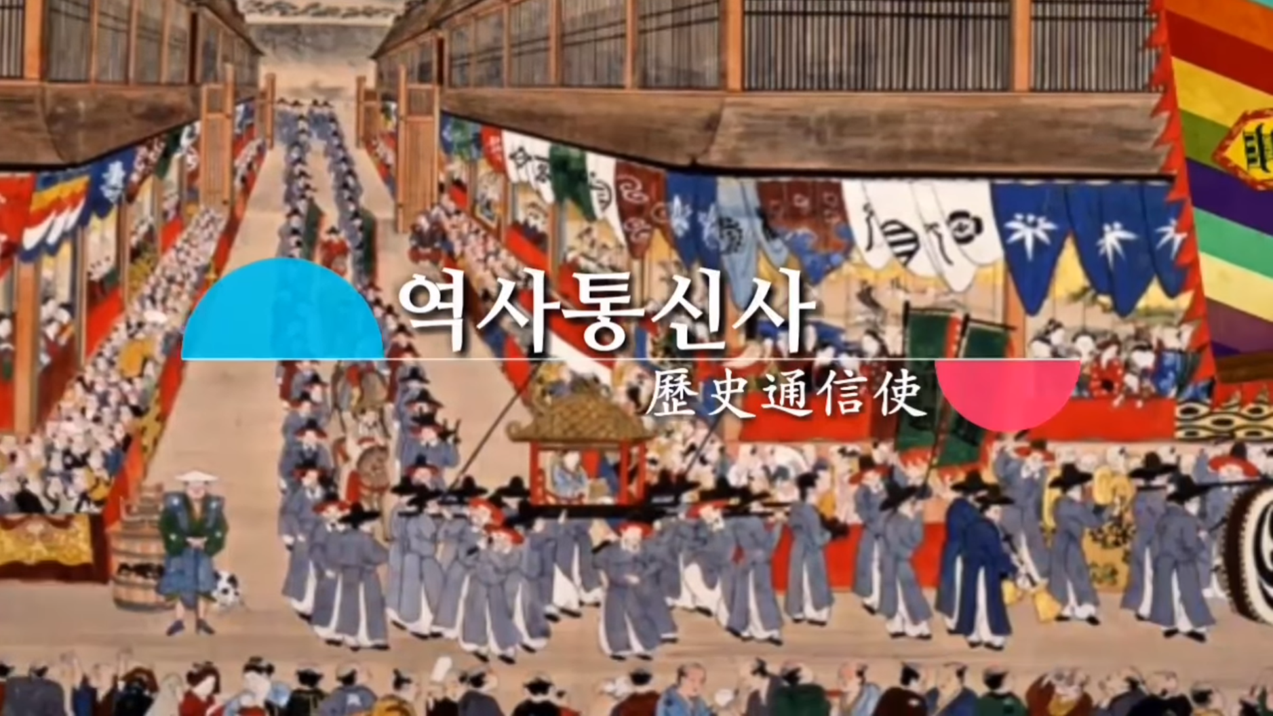
청과 조선 영토분쟁의 불씨

Slide 13
간도의 영유권 문제 <백두산정계비>
☞백두산정계비: 1712년(숙종 38) 조선과 청국 사이에 백두산 일대의 국경선을
표시하기 위해 세운 비석.

Slide 14
백두산정계비(사진)

Slide 15
주제 1. 백두산정계비의 토문은 두만강인가, 송화강인가? 2. 백두산정계비는 법적 효력이 있는 것인가? 3. 조선과 청의 국경은 어떻게 설정되고 유지되었는가?

Slide 16
☞ 백두산정계비 국경선 문제
백두산을 중심으로 한 우리나라와 중국 간 국경선에 대한 확정문제.
1685년 삼도구(三道溝)에서의 청나라 관원 습격
1690년과 1704ㆍ1710년의 중국인 살해사건 등 압록강과 두만강을 사이에 두고 조선과 청 두 나라 사이에 자주 분쟁사건이 일어나 청나라의 항의
1711년에는 목극등(穆克登)이 압록강 대안 현지에서 조선의 참핵사와 함께 범법 월경 현장을 검핵.
1712년(조선 숙종 38년) 청나라는 범법 월경사건들을 문제 삼아, 백두산을 자국의 영역 내에 넣으려는 의도로 백두산에 올라 국경을 정할 계획을 세움.

Slide 17

관련영상
https://www.youtube.com/watch?v=d5MEIDcOFIw

Slide 18
간도협약
간도 협약(間島協約)은 일본제국이 1905년 제2차 한일 협약으로 대한제국의 외교권을 불법적으로 강탈한 상황에서 1909년 9월 4일 청나라와 체결한 조약이다.

Slide 19
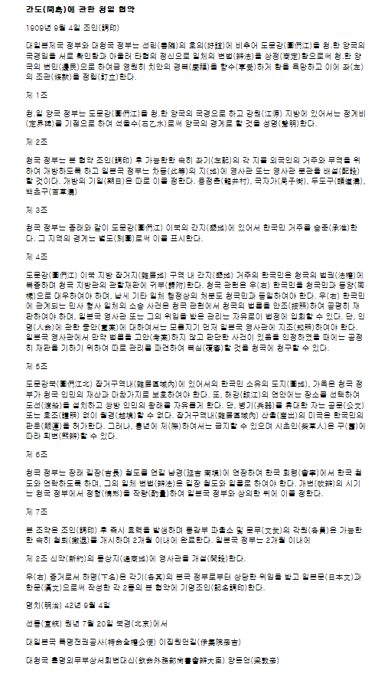
간도협약 전문
1.한ㆍ청의 동쪽 국경을 "백두산정계비~석을수~도문강(두만강)"으로 확정
2.일본은 간도에 설치한 통감부파출소 등을 조약조인 뒤 2개월 내 철수
3.청(淸)은 용정촌, 국자가, 두도구, 백초구를 개방하여 일본인의 거주와 상업 활동을 보장
4.일본은 위 4개 지역에 영사관 및 영사관 분관을 설치
5.청은 도문강 이북의 간도 지역 내 한국민(韓國民) 거주를 승인
6.간도 거주 한국민은 청나라의 법권(法權)에 복종하여야 함
7.청은 간도 거주 한국민의 재산을 청국민(淸國民)과 동등하게 보호
8.일본은 길회선(연길~회령 간 철도) 부설권 획득

Slide 20
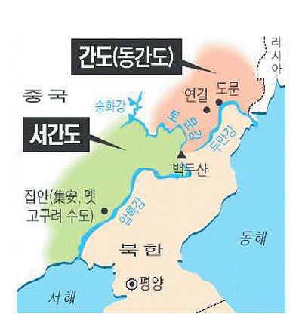
간도협약의 개설
-국경을 확정한다는 의미에서
백두산정계비를 건립
-비문에는 서로는 압록강, 동으로는 토문강의 분수령에 경계비를 세우는것으로 명기.
-일본은 1907년 9월 4일 남만주의 철도부설권 등을 얻는 댓가로 간도 지역을 청국 측에 넘김.

Slide 21
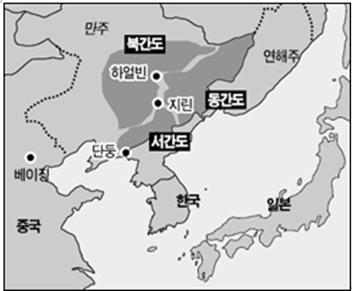
간도협약의 역사적 배경
-백두산 정계비
-을유감계회담
-정해감계회담

Slide 22
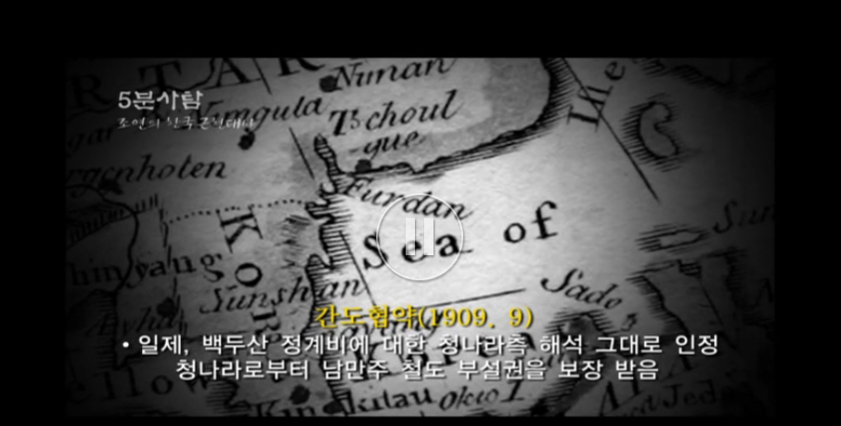
간도협약 동영상

Slide 23
을유·정해감계회담

Slide 24
을유·정해감계회담이란?
간도 문제 해결을 위한 조선과 청나라 사이의 회담
안변부사 이중하를 토문감계사로 임명, 청나라 측 대표와 회동
“내 머리는 잘라 갈 수 있을 것이나 우리 국토를 잘라갈 수는 없을 것”(이중하)

Slide 25
제 1차 을유·정해감계회담
정계비를 먼저 조사 후 강의 발원을 조사하자며 정계비의 ‘동위토문’을 인식시키려는 조선 측 의견
강의 발원을 먼저 조사해야 하며 정계비는 크게 중요하지 않다는 청 측 의견
의견 충돌로 제 1차 회담 결렬

Slide 26
제 2차 을유·정해감계회담
강의 발원을 조사하기로 합의, 백두산 현지답사 실시하여 백두산 정계비의 표지가 토문강임을 확인
토문강과 두만강은 별개의 강이라는 조선의 의견
두만강을 국경으로 할 것을 강요하며 군대로 위협을 가하는 청
양 국간의 대립이 심각해져 회담은 자연히 결렬

Slide 27
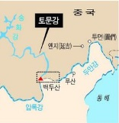
관련자료
https://www.youtube.com/watch?v=NiTmDYMlZis

